Slide 1
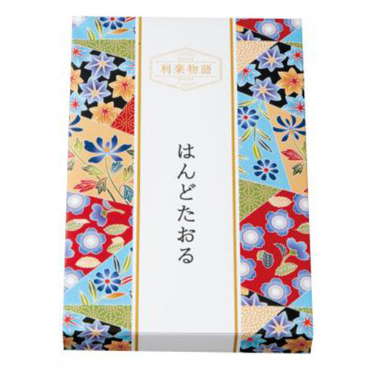
【提案書】
利楽物語はんどたおる
特徴
利楽物語はんどたおるは、回収された使用済ペットボトルを原料とし生産された、環境に優しいリサイクル素材を使用したハンドタオルです。伸縮・吸水性に優れ、やわらかな質感が特徴です。
商品写
納期
納期スペース
仕様
素材：ポリエステル・綿
サイズ：約34×35cm
包装：化粧箱入り
お見積
お見積りスペース

